Slide 1
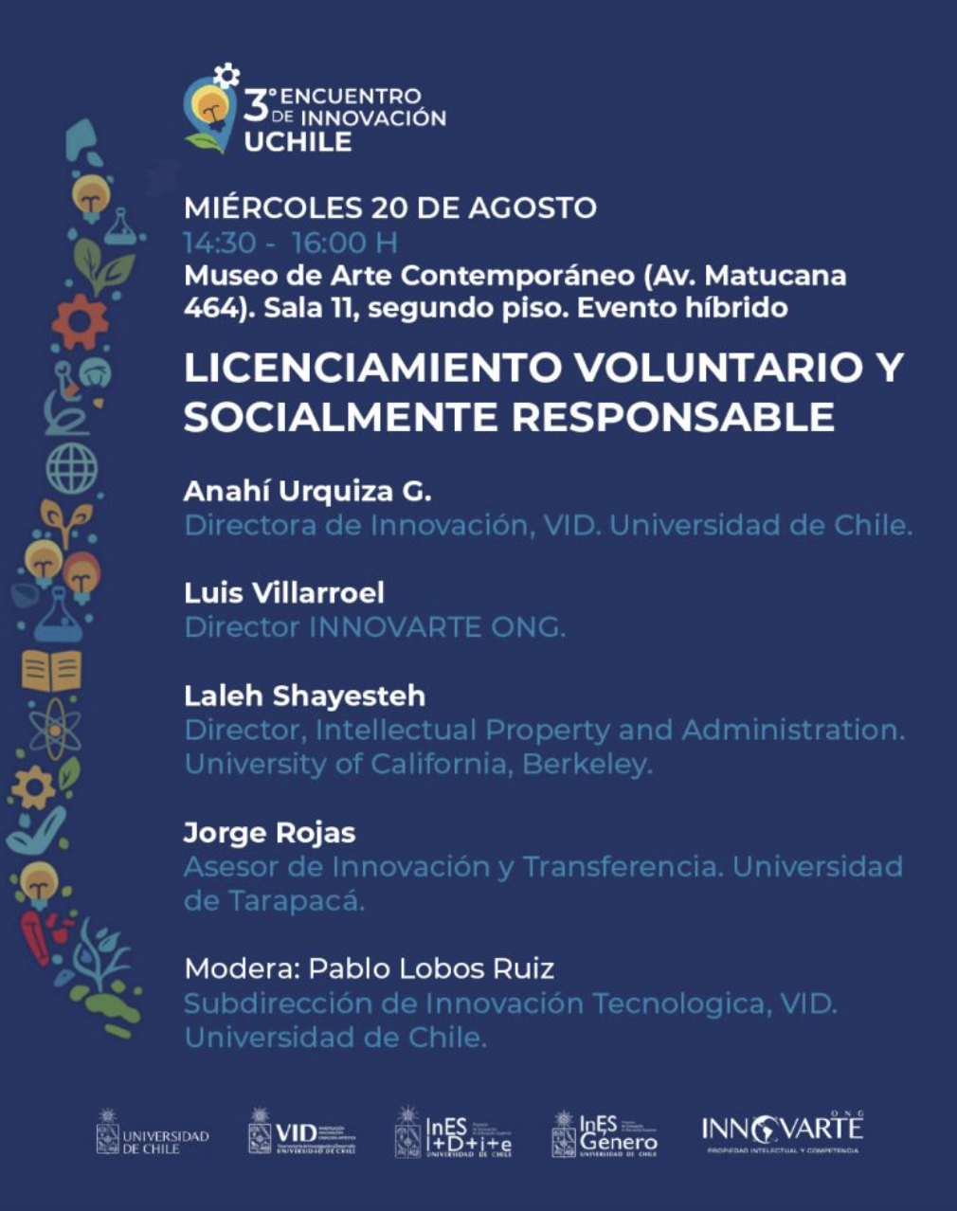

LICENCIAMIENTO VOLUNTARIO Y SOCIALMENTE RESPONSABLE
UNA VISIÓN DESDE LA UNIVERSIDAD DE TARAPACÁ
Dr. Jorge Rojas
Asesor Dirección General de Investigación e Innovación de la Universidad de Tarapacá
Senior Fellow, California International Law Center, University of California Davis School of Law y
Profesor Visitante, Facultad de Derecho, miembro del Centro Interdisciplinario LEXEN (Derecho-FEN), Universidad de Chile

Slide 2
Sobre la centralidad de la PI en la Misión Universitaria
¿por qué es fundamental que las universidades del Estado comprendan y gestionen activamente la Propiedad Intelectual (PI)?
1. ¿Es esto un mero cumplimiento de un mandato legal?,
2. ¿Es un imperativo más profundo relacionado con la misión de la universidad en el desarrollo social y económico del país?,
3. ¿Es una estrategia para evitar el "free riding" del conocimiento generado con fondos públicos?

Slide 3
Hay elementos de las tres posibles hipótesis.
Mandato legal
La Ley N° 21.094, sobre Universidades Estatales contiene disposiciones que son cruciales para la gestión de la Propiedad Intelectual en estas instituciones. Su relevancia radica en que define el marco institucional y la misión de las universidades estatales, lo que indirectamente establece el contexto para cómo deben gestionar la PI.

Slide 4
Hay elementos de las tres posibles hipótesis.
Mandato legal
Artículo 1: Definición y naturaleza jurídica. Las universidades del Estado son instituciones de Educación Superior de carácter estatal, creadas por ley para el cumplimiento de las funciones de docencia, investigación, creación artística, innovación, extensión, vinculación con el medio y el territorio, con la finalidad de contribuir al fortalecimiento de la democracia, al desarrollo sustentable e integral del país y al progreso de la sociedad en las diversas áreas del conocimiento y dominios de la cultura.

Slide 5
Hay elementos de las tres posibles hipótesis.
Mandato legal
Estas instituciones universitarias son organismos autónomos, dotados de personalidad jurídica de derecho público y patrimonio propio, que forman parte de la Administración del Estado y se relacionan con el Presidente de la República a través del Ministerio de Educación. Tendrán su o sus domicilios en la o las regiones que señalen sus estatutos

Slide 6
Hay elementos de las tres posibles hipótesis.
Mandato legal
Para el cumplimiento de sus funciones, las universidades del Estado deben orientar su quehacer institucional de conformidad a la misión, principios y normas establecidas en la presente ley y en sus respectivos estatutos.
Los estatutos de cada universidad podrán establecer un ámbito territorial preferente de su quehacer institucional, en razón de su domicilio y la misión específica de estas instituciones.

Slide 7
Hay elementos de las tres posibles hipótesis.
Mandato legal
El Artículo 4° de la Ley 21.094 establece la misión de las universidades del Estado, que incluye explícitamente "cultivar, generar, desarrollar y transmitir el saber superior en las diversas áreas del conocimiento y dominios de la cultura, por medio de la investigación, la creación, la innovación, y de las demás funciones de estas instituciones".
Esta mención directa a la "innovación" y la "creación" implica intrínsecamente la generación de activos de Propiedad Intelectual.

Slide 8
Hay elementos de las tres posibles hipótesis.
Mandato legal
Asimismo, el Artículo 11° de la misma ley subraya que "El Estado debe promover el acceso al conocimiento que se genera en el interior de sus instituciones con el objeto de contribuir al desarrollo social, económico, deportivo, artístico, tecnológico, científico y cultural del país".

Slide 9
Hay elementos de las tres posibles hipótesis.
Mandato legal
Este mandato de promoción del acceso al conocimiento generado con fondos públicos es fundamental y establece un marco para la gestión de la PI que va más allá de la mera protección, orientándose hacia el beneficio social.

Slide 10
Hay elementos de las tres posibles hipótesis.
Mandato legal
Lo más directamente relacionado con la PI se encuentra en el Artículo 63° de la Ley N° 21.094, el cual dispone:
Política de propiedad intelectual e industrial. Las universidades del Estado deberán establecer, a través de reglamentos, una política de propiedad intelectual e industrial que permita fomentar las actividades de investigación, creación e innovación de sus académicos, resguardando los derechos de estas instituciones.
Asimismo, dichos reglamentos establecerán las formas de acceso público al conocimiento creado en las universidades del Estado, debiendo en todo caso respetar los derechos de terceros en virtud de la legislación vigente.

Slide 11
Hay elementos de las tres posibles hipótesis.
Mandato legal
Esta es una disposición clave, ya que si bien la ley no detalla una política de PI, sí exige a cada universidad estatal la creación y aprobación de su propia normativa interna.
Esto les otorga la autonomía y la responsabilidad de establecer reglas claras sobre la titularidad, gestión, licenciamiento y transferencia de la PI generada en su seno, lo que es esencial para la transferencia tecnológica y la colaboración con el sector privado y la sociedad.
Leyes especificas de cada Universidad: PI conforma el patrimonio de las estatales.

Slide 12
Hay elementos de las tres posibles hipótesis.
Dimensión estratégica fundamental para su misión
La relevancia de la PI para estas instituciones se arraiga profundamente en su rol de generadoras de conocimiento financiado mayoritariamente con fondos públicos, lo que les impone la responsabilidad de asegurar un retorno social amplio y eficiente de sus investigaciones.
Más allá de la protección para evitar el uso no autorizado, la gestión de la PI se convierte en un imperativo estratégico alineado con la misión de las universidades estatales de contribuir al desarrollo social y económico del país.

Slide 13
Hay elementos de las tres posibles hipótesis.
Dimensión estratégica fundamental para su misión
Hemos enfatizado que la PI es una herramienta, no un fin en sí misma, con una "función social".
Esto implica que una gestión proactiva de la PI permite a las universidades estatales articular sus capacidades de investigación con las necesidades del sector productivo y la sociedad, facilitando la transferencia de tecnologías y conocimientos que resuelvan problemas públicos, impulsen la competitividad nacional y generen valor público.

Slide 14
Hay elementos de las tres posibles hipótesis.
Dimensión estratégica fundamental para su misión
Es la vía para transformar el conocimiento científico en innovaciones concretas que beneficien a la población, desde nuevas soluciones en salud hasta mejoras en materia de seguridad alimentaria y nutrición de la población, así como en procesos productivos o servicios de interés público y privado.
Comprender y gestionar la PI es un pilar para que las universidades estatales puedan cumplir cabalmente su rol de actores clave en el Sistema Nacional de Innovación.

Slide 15
Hay elementos de las tres posibles hipótesis.
Dimensión estratégica fundamental para su misión
En definitiva, les permite no solo proteger sus invenciones y creaciones, sino también utilizarlas como palanca para fomentar alianzas estratégicas con la industria, atraer inversión, generar recursos para la investigación futura y,
crucialmente, democratizar el acceso a los avances científicos cuando el interés público lo demanda, como se evidenció en la pandemia de COVID-19. Es una herramienta esencial para que el conocimiento público retorne a la sociedad de manera efectiva y equitativa.

Slide 16
Hay elementos de las tres posibles hipótesis.
Evitar Free Riding
La protección para evitar el uso no autorizado o "free riding" o la apropiación indebida de los beneficios por terceros sin la debida retribución o licenciamiento es uno de los componentes esenciales al registro de PI para asegurar su “enforcement”.
Las universidades estatales en Chile ejercen el enforcement de su Propiedad Intelectual y evitan el "free riding" principalmente a través de las acciones que otorgan la Ley N° 19.039 de Propiedad Industrial y la Ley N° 17.336 sobre Propiedad Intelectual.

Slide 17
Hay elementos de las tres posibles hipótesis.
Evitar Free Riding
La Ley de Propiedad Industrial (patentes, diseños, marcas) confiere derechos exclusivos y permite a las universidades iniciar acciones civiles (cesación de uso, indemnización) y penales contra quienes exploten sus invenciones sin autorización. Esto les permite defender sus innovaciones registradas e impedir el uso no consentido.

Slide 18
Hay elementos de las tres posibles hipótesis.
Evitar Free Riding
Por su parte, la Ley de Propiedad Intelectual (obras literarias, científicas, software) protege las creaciones autorales, otorgando derechos patrimoniales exclusivos. Las universidades pueden emplear acciones civiles (cesación, indemnización) y penales para impedir la reproducción, distribución o comunicación pública no autorizada de sus obras.
La facultad de estas universidades para establecer su propia política de PI, según el Artículo 56 de la Ley N° 21.094 de Universidades Estatales, es clave para definir la titularidad y así poder activar estos mecanismos legales de protección y enforcement.

Slide 19
El Proceso de Transferencia Tecnológica y el Rol de la PI:
¿Podría explicarnos en qué consiste el proceso de transferencia tecnológica o de conocimientos desde la universidad a la industria y la sociedad?
Además, ¿cuál es el rol central que desempeña la Propiedad Intelectual en este proceso, y por qué su adecuada y estratégica gestión es indispensable para que la innovación universitaria genere un impacto real y sostenible?

Slide 20
El Proceso de Transferencia Tecnológica y el Rol de la PI:
Definición y Objetivo Central
Consiste en el intercambio de conocimiento de investigación y desarrollo (I+D) entre diferentes organizaciones. La universidad, como generadora de tecnología, aporta sus recursos humanos especializados, infraestructura, equipamiento y "know-how".
El objetivo es que este conocimiento sea llevado al mercado y, en última instancia, a la sociedad por otra organización, generalmente una empresa, lo que puede generar ventajas competitivas.
Implica el "empaquetamiento de tecnologías para su comercialización".

Slide 21
El Proceso de Transferencia Tecnológica y el Rol de la PI:
Mecanismos de Transferencia
El licenciamiento es un mecanismo clave, especialmente cuando ya existe propiedad intelectual constituida y el nivel de madurez tecnológica (TRL) es bajo a intermedio (3 a 4). La universidad obtiene regalías (royalties) por la comercialización de la PI.
Otros vehículos incluyen patentamiento, spin-offs, investigación por encargo (contratos tecnológicos), I+D colaborativa y consorcios, servicios tecnológicos, inserción de capital humano avanzado y programas de formación.

Slide 22
El Proceso de Transferencia Tecnológica y el Rol de la PI:
Gestión Estratégica para un Impacto Real y Sostenible impone Licenciamiento Socialmente Responsable:
La PI debe ser gestionada considerando el interés general, evitando restricciones al acceso de tecnologías esenciales como "herramientas de investigación" (research tools) y promoviendo cláusulas para usos humanitarios, como las licencias sin regalías en países desfavorecidos.

Slide 23
El Proceso de Transferencia Tecnológica y el Rol de la PI:
Propuestas para una Gestión Estratégica y Socialmente Responsable: el Estado (el "Leviatán") debe funcionar como un "instrumentum regni" (herramienta del reino) al servicio de la ciudadanía, utilizando la PI y TT para el bienestar colectivo. Para ello, se propone:
Mandato de Licenciamiento Socialmente Responsable (LSR): La legislación debe exigir que las tecnologías desarrolladas con fondos públicos, especialmente en áreas críticas como salud y alimentación, tengan el más amplio acceso, hay un interés público que satisfacer, incluyendo cláusulas para licencias no exclusivas y la posibilidad de intervención estatal en emergencias.
Métricas de Retorno Ampliado: Implementar la evaluación obligatoria del impacto social, ambiental y cultural de las innovaciones (ej. reducción de listas de espera en salud, mejora de procesos productivos locales, valor nutricional) para orientar la investigación hacia problemas nacionales y los Objetivos de Desarrollo Sostenible (ODS).
Notes:
Claro, aquí tienes una lámina concisa que resume las ideas centrales de los artículos "Leviatán" y "Leviatán II" de Jorge Rojas, enfocándose en la Propiedad Intelectual (PI) y la Transferencia Tecnológica (TT) en Chile:
Lámina: Reconfigurando el Leviatán: PI y TT para el Bienestar Social en Chile
(Visión de Jorge Rojas)
Problema Central Identificado: El sistema chileno de Propiedad Intelectual (PI) y Transferencia Tecnológica (TT), influenciado por el modelo estadounidense de la Ley Bayh-Dole, ha priorizado la maximización del beneficio económico por sobre el interés público y el retorno social de la innovación financiada con fondos estatales. Esto genera:
Acceso restringido a tecnologías fundamentales (ej. "herramientas de investigación") y una débil o inexistente "excepción de investigación" para usos académicos o experimentales.
Métricas de éxito incompletas, enfocadas en patentes y licencias, sin valorar el impacto social, ambiental y cultural.
Riesgo de fragmentación de la PI ("anticommons") que dificulta la colaboración.
Baja inversión en I+D+i comparada internacionalmente, limitando la generación de innovaciones transferibles.
Adopción acrítica de normativas extranjeras (cláusulas "TRIPS plus") que no se ajustan a la realidad y capacidades de Chile.
Propuestas Clave para una Gestión Estratégica y Socialmente Responsable: Jorge Rojas defiende que el Estado (el "Leviatán") debe funcionar como un "instrumentum regni" (herramienta del reino) al servicio de la ciudadanía, utilizando la PI y TT para el bienestar colectivo. Para ello, propone:
Mandato de Licenciamiento Socialmente Responsable (LSR): La legislación debe exigir que las tecnologías desarrolladas con fondos públicos, especialmente en áreas críticas como salud y alimentación, garanticen el acceso universal y el interés público, incluyendo cláusulas para licencias no exclusivas y la posibilidad de intervención estatal en emergencias.
Métricas de Retorno Ampliado: Implementar la evaluación obligatoria del impacto social, ambiental y cultural de las innovaciones (ej. reducción de listas de espera en salud, mejora de procesos productivos locales, valor nutricional) para orientar la investigación hacia problemas nacionales y los Objetivos de Desarrollo Sostenible (ODS).
Inversión Pública Estratégica: El Estado, como financiador del riesgo inicial en I+D, debe participar activamente en las fases tempranas de Empresas de Base Científico-Tecnológica (EBCTs) para asegurar que el valor generado por la inversión pública retorne proporcionalmente a la sociedad.
Legislación de PI Adaptada a Chile: Diseñar un sistema legal que aproveche las flexibilidades del tratado ADPIC, en lugar de importar modelos acríticamente. Esto implica:
Incluir una "excepción de investigación" expresa que permita a universidades usar tecnologías patentadas con fines experimentales.
Exigir la divulgación del origen de recursos genéticos y conocimientos tradicionales en las solicitudes de patente, garantizando un reparto equitativo de beneficios con las comunidades originarias.
Modernizar y agilizar los procedimientos de patentamiento, modelos de utilidad y diseños industriales, con nuevas exclusiones de patentabilidad como el software.
Aumento Significativo de la Inversión en I+D+i: Tanto el sector público como el privado deben incrementar sustancialmente los recursos destinados a la ciencia, tecnología e innovación, lo cual es fundamental para generar resultados transferibles y fomentar la "Grass Root Innovation".
En síntesis: Se aboga por un sistema de PI e Innovación en Chile que sea equitativo, socialmente responsable y que honre la inversión pública, alineando los objetivos económicos con el beneficio colectivo a largo plazo.

Slide 24
3. El Proceso de Transferencia Tecnológica y el Rol de la PI:
3. Inversión Pública Estratégica: El Estado, como financiador del riesgo inicial en I+D, debe participar activamente en las fases tempranas de Empresas de Base Científico-Tecnológica (EBCTs) para asegurar que el valor generado por la inversión pública retorne proporcionalmente a la sociedad.
4. Aumento Significativo de la Inversión en I+D+i: Tanto el sector público como el privado deben incrementar sustancialmente los recursos destinados a la ciencia, tecnología e innovación, lo cual es fundamental para generar resultados transferibles y fomentar la "Grass Root Innovation".
En síntesis: Un sistema de PI e Innovación en Chile que sea equitativo, socialmente responsable y que valore la inversión pública fundamental para producir innovación, alineando los objetivos económicos con el beneficio colectivo a largo plazo.
Notes:
Claro, aquí tienes una lámina concisa que resume las ideas centrales de los artículos "Leviatán" y "Leviatán II" de Jorge Rojas, enfocándose en la Propiedad Intelectual (PI) y la Transferencia Tecnológica (TT) en Chile:
Lámina: Reconfigurando el Leviatán: PI y TT para el Bienestar Social en Chile
(Visión de Jorge Rojas)
Problema Central Identificado: El sistema chileno de Propiedad Intelectual (PI) y Transferencia Tecnológica (TT), influenciado por el modelo estadounidense de la Ley Bayh-Dole, ha priorizado la maximización del beneficio económico por sobre el interés público y el retorno social de la innovación financiada con fondos estatales. Esto genera:
Acceso restringido a tecnologías fundamentales (ej. "herramientas de investigación") y una débil o inexistente "excepción de investigación" para usos académicos o experimentales.
Métricas de éxito incompletas, enfocadas en patentes y licencias, sin valorar el impacto social, ambiental y cultural.
Riesgo de fragmentación de la PI ("anticommons") que dificulta la colaboración.
Baja inversión en I+D+i comparada internacionalmente, limitando la generación de innovaciones transferibles.
Adopción acrítica de normativas extranjeras (cláusulas "TRIPS plus") que no se ajustan a la realidad y capacidades de Chile.
Propuestas Clave para una Gestión Estratégica y Socialmente Responsable: Jorge Rojas defiende que el Estado (el "Leviatán") debe funcionar como un "instrumentum regni" (herramienta del reino) al servicio de la ciudadanía, utilizando la PI y TT para el bienestar colectivo. Para ello, propone:
Mandato de Licenciamiento Socialmente Responsable (LSR): La legislación debe exigir que las tecnologías desarrolladas con fondos públicos, especialmente en áreas críticas como salud y alimentación, garanticen el acceso universal y el interés público, incluyendo cláusulas para licencias no exclusivas y la posibilidad de intervención estatal en emergencias.
Métricas de Retorno Ampliado: Implementar la evaluación obligatoria del impacto social, ambiental y cultural de las innovaciones (ej. reducción de listas de espera en salud, mejora de procesos productivos locales, valor nutricional) para orientar la investigación hacia problemas nacionales y los Objetivos de Desarrollo Sostenible (ODS).
Inversión Pública Estratégica: El Estado, como financiador del riesgo inicial en I+D, debe participar activamente en las fases tempranas de Empresas de Base Científico-Tecnológica (EBCTs) para asegurar que el valor generado por la inversión pública retorne proporcionalmente a la sociedad.
Legislación de PI Adaptada a Chile: Diseñar un sistema legal que aproveche las flexibilidades del tratado ADPIC, en lugar de importar modelos acríticamente. Esto implica:
Incluir una "excepción de investigación" expresa que permita a universidades usar tecnologías patentadas con fines experimentales.
Exigir la divulgación del origen de recursos genéticos y conocimientos tradicionales en las solicitudes de patente, garantizando un reparto equitativo de beneficios con las comunidades originarias.
Modernizar y agilizar los procedimientos de patentamiento, modelos de utilidad y diseños industriales, con nuevas exclusiones de patentabilidad como el software.
Aumento Significativo de la Inversión en I+D+i: Tanto el sector público como el privado deben incrementar sustancialmente los recursos destinados a la ciencia, tecnología e innovación, lo cual es fundamental para generar resultados transferibles y fomentar la "Grass Root Innovation".
En síntesis: Se aboga por un sistema de PI e Innovación en Chile que sea equitativo, socialmente responsable y que honre la inversión pública, alineando los objetivos económicos con el beneficio colectivo a largo plazo.

Slide 25
Modelos de Licenciamiento para Universidades Complejas:
Considerando una universidad compleja e interdisciplinaria, con un fuerte trabajo internacional y con vocación de impacto global desde lo local,
¿qué modelos de licenciamiento de la innovación generada “on Campus” resultan más pertinentes para las diversas áreas del conocimiento, como por ejemplo ciencias de la vida, ciencias exactas, ingeniería, ciencias sociales, humanidades, para maximizar su alcance y beneficio?

Slide 26
Modelos de Licenciamiento para Universidades Complejas:
Modelos de Licenciamiento Pertinentes por Área del Conocimiento:
Ciencias de la Vida (Biotecnología, Salud, Agroalimentación):
Licenciamiento Mayoritariamente No Exclusivo: Especialmente para "herramientas de investigación" (research tools) financiadas con fondos públicos, para no bloquear futuras investigaciones.
Acuerdos de Transferencia de Material (MTA): Obligatorios para recursos genéticos y conocimientos tradicionales, garantizando la divulgación de origen y el reparto equitativo de beneficios con comunidades originarias
Licencias Socialmente Responsable y Cláusulas de Intervención: Para tecnologías que resuelven problemas de salud o alimentación masivos, asegurar acceso amplio y, si es necesario, permitir la intervención estatal
Notes:
Claro, aquí tienes una lámina concisa que resume las ideas centrales de los artículos "Leviatán" y "Leviatán II" de Jorge Rojas, enfocándose en la Propiedad Intelectual (PI) y la Transferencia Tecnológica (TT) en Chile:
Lámina: Reconfigurando el Leviatán: PI y TT para el Bienestar Social en Chile
(Visión de Jorge Rojas)
Problema Central Identificado: El sistema chileno de Propiedad Intelectual (PI) y Transferencia Tecnológica (TT), influenciado por el modelo estadounidense de la Ley Bayh-Dole, ha priorizado la maximización del beneficio económico por sobre el interés público y el retorno social de la innovación financiada con fondos estatales. Esto genera:
Acceso restringido a tecnologías fundamentales (ej. "herramientas de investigación") y una débil o inexistente "excepción de investigación" para usos académicos o experimentales.
Métricas de éxito incompletas, enfocadas en patentes y licencias, sin valorar el impacto social, ambiental y cultural.
Riesgo de fragmentación de la PI ("anticommons") que dificulta la colaboración.
Baja inversión en I+D+i comparada internacionalmente, limitando la generación de innovaciones transferibles.
Adopción acrítica de normativas extranjeras (cláusulas "TRIPS plus") que no se ajustan a la realidad y capacidades de Chile.
Propuestas Clave para una Gestión Estratégica y Socialmente Responsable: Jorge Rojas defiende que el Estado (el "Leviatán") debe funcionar como un "instrumentum regni" (herramienta del reino) al servicio de la ciudadanía, utilizando la PI y TT para el bienestar colectivo. Para ello, propone:
Mandato de Licenciamiento Socialmente Responsable (LSR): La legislación debe exigir que las tecnologías desarrolladas con fondos públicos, especialmente en áreas críticas como salud y alimentación, garanticen el acceso universal y el interés público, incluyendo cláusulas para licencias no exclusivas y la posibilidad de intervención estatal en emergencias.
Métricas de Retorno Ampliado: Implementar la evaluación obligatoria del impacto social, ambiental y cultural de las innovaciones (ej. reducción de listas de espera en salud, mejora de procesos productivos locales, valor nutricional) para orientar la investigación hacia problemas nacionales y los Objetivos de Desarrollo Sostenible (ODS).
Inversión Pública Estratégica: El Estado, como financiador del riesgo inicial en I+D, debe participar activamente en las fases tempranas de Empresas de Base Científico-Tecnológica (EBCTs) para asegurar que el valor generado por la inversión pública retorne proporcionalmente a la sociedad.
Legislación de PI Adaptada a Chile: Diseñar un sistema legal que aproveche las flexibilidades del tratado ADPIC, en lugar de importar modelos acríticamente. Esto implica:
Incluir una "excepción de investigación" expresa que permita a universidades usar tecnologías patentadas con fines experimentales.
Exigir la divulgación del origen de recursos genéticos y conocimientos tradicionales en las solicitudes de patente, garantizando un reparto equitativo de beneficios con las comunidades originarias.
Modernizar y agilizar los procedimientos de patentamiento, modelos de utilidad y diseños industriales, con nuevas exclusiones de patentabilidad como el software.
Aumento Significativo de la Inversión en I+D+i: Tanto el sector público como el privado deben incrementar sustancialmente los recursos destinados a la ciencia, tecnología e innovación, lo cual es fundamental para generar resultados transferibles y fomentar la "Grass Root Innovation".
En síntesis: Se aboga por un sistema de PI e Innovación en Chile que sea equitativo, socialmente responsable y que honre la inversión pública, alineando los objetivos económicos con el beneficio colectivo a largo plazo.

Slide 27
Modelos de Licenciamiento para Universidades Complejas:
Modelos de Licenciamiento Pertinentes por Área del Conocimiento:
Ciencias Exactas e Ingeniería (Tecnologías, Procesos, Productos):
Flexibilidad en la Exclusividad: Las innovaciones radicales pueden requerir licencias exclusivas para atraer inversión privada y desarrollo, pero siempre con un ojo en el retorno social
Modelos de Utilidad y Diseños Industriales Simplificados: Promover su uso, ya que son más accesibles para innovadores nacionales y para la "Grass Root Innovation"
Inversión Pública Estratégica en EBCTs Tempranas: El Estado debe participar en el capital de las Empresas de Base Científico-Tecnológica (EBCTs) desde fases iniciales para asegurar el retorno social de la inversión pública
Notes:
Claro, aquí tienes una lámina concisa que resume las ideas centrales de los artículos "Leviatán" y "Leviatán II" de Jorge Rojas, enfocándose en la Propiedad Intelectual (PI) y la Transferencia Tecnológica (TT) en Chile:
Lámina: Reconfigurando el Leviatán: PI y TT para el Bienestar Social en Chile
(Visión de Jorge Rojas)
Problema Central Identificado: El sistema chileno de Propiedad Intelectual (PI) y Transferencia Tecnológica (TT), influenciado por el modelo estadounidense de la Ley Bayh-Dole, ha priorizado la maximización del beneficio económico por sobre el interés público y el retorno social de la innovación financiada con fondos estatales. Esto genera:
Acceso restringido a tecnologías fundamentales (ej. "herramientas de investigación") y una débil o inexistente "excepción de investigación" para usos académicos o experimentales.
Métricas de éxito incompletas, enfocadas en patentes y licencias, sin valorar el impacto social, ambiental y cultural.
Riesgo de fragmentación de la PI ("anticommons") que dificulta la colaboración.
Baja inversión en I+D+i comparada internacionalmente, limitando la generación de innovaciones transferibles.
Adopción acrítica de normativas extranjeras (cláusulas "TRIPS plus") que no se ajustan a la realidad y capacidades de Chile.
Propuestas Clave para una Gestión Estratégica y Socialmente Responsable: Jorge Rojas defiende que el Estado (el "Leviatán") debe funcionar como un "instrumentum regni" (herramienta del reino) al servicio de la ciudadanía, utilizando la PI y TT para el bienestar colectivo. Para ello, propone:
Mandato de Licenciamiento Socialmente Responsable (LSR): La legislación debe exigir que las tecnologías desarrolladas con fondos públicos, especialmente en áreas críticas como salud y alimentación, garanticen el acceso universal y el interés público, incluyendo cláusulas para licencias no exclusivas y la posibilidad de intervención estatal en emergencias.
Métricas de Retorno Ampliado: Implementar la evaluación obligatoria del impacto social, ambiental y cultural de las innovaciones (ej. reducción de listas de espera en salud, mejora de procesos productivos locales, valor nutricional) para orientar la investigación hacia problemas nacionales y los Objetivos de Desarrollo Sostenible (ODS).
Inversión Pública Estratégica: El Estado, como financiador del riesgo inicial en I+D, debe participar activamente en las fases tempranas de Empresas de Base Científico-Tecnológica (EBCTs) para asegurar que el valor generado por la inversión pública retorne proporcionalmente a la sociedad.
Legislación de PI Adaptada a Chile: Diseñar un sistema legal que aproveche las flexibilidades del tratado ADPIC, en lugar de importar modelos acríticamente. Esto implica:
Incluir una "excepción de investigación" expresa que permita a universidades usar tecnologías patentadas con fines experimentales.
Exigir la divulgación del origen de recursos genéticos y conocimientos tradicionales en las solicitudes de patente, garantizando un reparto equitativo de beneficios con las comunidades originarias.
Modernizar y agilizar los procedimientos de patentamiento, modelos de utilidad y diseños industriales, con nuevas exclusiones de patentabilidad como el software.
Aumento Significativo de la Inversión en I+D+i: Tanto el sector público como el privado deben incrementar sustancialmente los recursos destinados a la ciencia, tecnología e innovación, lo cual es fundamental para generar resultados transferibles y fomentar la "Grass Root Innovation".
En síntesis: Se aboga por un sistema de PI e Innovación en Chile que sea equitativo, socialmente responsable y que honre la inversión pública, alineando los objetivos económicos con el beneficio colectivo a largo plazo.

Slide 28
Modelos de Licenciamiento para Universidades Complejas:
Modelos de Licenciamiento Pertinentes por Área del Conocimiento:
Ciencias Sociales y Humanidades (Conocimiento, Contenidos, Metodologías):
Prioridad al Acceso Abierto y Derechos de Autor: Fomentar la difusión del conocimiento a través de publicaciones, conferencias y bases de datos abiertas, utilizando el "fair use" o licencias Creative Commons
Protección de Conocimientos Tradicionales: Reconocimiento y beneficio compartido con comunidades, incluso si no encajan en esquemas de PI convencional
Innovación Social y Cultural: Enfocarse en la generación de conocimiento que promueva el desarrollo comunitario, la preservación cultural y soluciones a problemas sociales, sin buscar necesariamente un retorno económico directo de la PI
Notes:
Claro, aquí tienes una lámina concisa que resume las ideas centrales de los artículos "Leviatán" y "Leviatán II" de Jorge Rojas, enfocándose en la Propiedad Intelectual (PI) y la Transferencia Tecnológica (TT) en Chile:
Lámina: Reconfigurando el Leviatán: PI y TT para el Bienestar Social en Chile
(Visión de Jorge Rojas)
Problema Central Identificado: El sistema chileno de Propiedad Intelectual (PI) y Transferencia Tecnológica (TT), influenciado por el modelo estadounidense de la Ley Bayh-Dole, ha priorizado la maximización del beneficio económico por sobre el interés público y el retorno social de la innovación financiada con fondos estatales. Esto genera:
Acceso restringido a tecnologías fundamentales (ej. "herramientas de investigación") y una débil o inexistente "excepción de investigación" para usos académicos o experimentales.
Métricas de éxito incompletas, enfocadas en patentes y licencias, sin valorar el impacto social, ambiental y cultural.
Riesgo de fragmentación de la PI ("anticommons") que dificulta la colaboración.
Baja inversión en I+D+i comparada internacionalmente, limitando la generación de innovaciones transferibles.
Adopción acrítica de normativas extranjeras (cláusulas "TRIPS plus") que no se ajustan a la realidad y capacidades de Chile.
Propuestas Clave para una Gestión Estratégica y Socialmente Responsable: Jorge Rojas defiende que el Estado (el "Leviatán") debe funcionar como un "instrumentum regni" (herramienta del reino) al servicio de la ciudadanía, utilizando la PI y TT para el bienestar colectivo. Para ello, propone:
Mandato de Licenciamiento Socialmente Responsable (LSR): La legislación debe exigir que las tecnologías desarrolladas con fondos públicos, especialmente en áreas críticas como salud y alimentación, garanticen el acceso universal y el interés público, incluyendo cláusulas para licencias no exclusivas y la posibilidad de intervención estatal en emergencias.
Métricas de Retorno Ampliado: Implementar la evaluación obligatoria del impacto social, ambiental y cultural de las innovaciones (ej. reducción de listas de espera en salud, mejora de procesos productivos locales, valor nutricional) para orientar la investigación hacia problemas nacionales y los Objetivos de Desarrollo Sostenible (ODS).
Inversión Pública Estratégica: El Estado, como financiador del riesgo inicial en I+D, debe participar activamente en las fases tempranas de Empresas de Base Científico-Tecnológica (EBCTs) para asegurar que el valor generado por la inversión pública retorne proporcionalmente a la sociedad.
Legislación de PI Adaptada a Chile: Diseñar un sistema legal que aproveche las flexibilidades del tratado ADPIC, en lugar de importar modelos acríticamente. Esto implica:
Incluir una "excepción de investigación" expresa que permita a universidades usar tecnologías patentadas con fines experimentales.
Exigir la divulgación del origen de recursos genéticos y conocimientos tradicionales en las solicitudes de patente, garantizando un reparto equitativo de beneficios con las comunidades originarias.
Modernizar y agilizar los procedimientos de patentamiento, modelos de utilidad y diseños industriales, con nuevas exclusiones de patentabilidad como el software.
Aumento Significativo de la Inversión en I+D+i: Tanto el sector público como el privado deben incrementar sustancialmente los recursos destinados a la ciencia, tecnología e innovación, lo cual es fundamental para generar resultados transferibles y fomentar la "Grass Root Innovation".
En síntesis: Se aboga por un sistema de PI e Innovación en Chile que sea equitativo, socialmente responsable y que honre la inversión pública, alineando los objetivos económicos con el beneficio colectivo a largo plazo.

Slide 29
Licenciamiento Socialmente Responsable en la Universidad de Tarapacá
ESTATUTOS UTA. DFL 16, 11 JULIO 2024
Artículo 64.- De la Propiedad Intelectual e Industrial. A través de un reglamento se establecerá una política de propiedad intelectual e industrial que permita fomentar las actividades de investigación, creación e innovación de sus académicos, resguardando los derechos de la institución. Asimismo, dicho reglamento establecerá las formas de acceso público al conocimiento creado en la universidad, debiendo en todo caso respetar los derechos de terceros en virtud de la legislación vigente.
Notes:
Claro, aquí tienes una lámina concisa que resume las ideas centrales de los artículos "Leviatán" y "Leviatán II" de Jorge Rojas, enfocándose en la Propiedad Intelectual (PI) y la Transferencia Tecnológica (TT) en Chile:
Lámina: Reconfigurando el Leviatán: PI y TT para el Bienestar Social en Chile
(Visión de Jorge Rojas)
Problema Central Identificado: El sistema chileno de Propiedad Intelectual (PI) y Transferencia Tecnológica (TT), influenciado por el modelo estadounidense de la Ley Bayh-Dole, ha priorizado la maximización del beneficio económico por sobre el interés público y el retorno social de la innovación financiada con fondos estatales. Esto genera:
Acceso restringido a tecnologías fundamentales (ej. "herramientas de investigación") y una débil o inexistente "excepción de investigación" para usos académicos o experimentales.
Métricas de éxito incompletas, enfocadas en patentes y licencias, sin valorar el impacto social, ambiental y cultural.
Riesgo de fragmentación de la PI ("anticommons") que dificulta la colaboración.
Baja inversión en I+D+i comparada internacionalmente, limitando la generación de innovaciones transferibles.
Adopción acrítica de normativas extranjeras (cláusulas "TRIPS plus") que no se ajustan a la realidad y capacidades de Chile.
Propuestas Clave para una Gestión Estratégica y Socialmente Responsable: Jorge Rojas defiende que el Estado (el "Leviatán") debe funcionar como un "instrumentum regni" (herramienta del reino) al servicio de la ciudadanía, utilizando la PI y TT para el bienestar colectivo. Para ello, propone:
Mandato de Licenciamiento Socialmente Responsable (LSR): La legislación debe exigir que las tecnologías desarrolladas con fondos públicos, especialmente en áreas críticas como salud y alimentación, garanticen el acceso universal y el interés público, incluyendo cláusulas para licencias no exclusivas y la posibilidad de intervención estatal en emergencias.
Métricas de Retorno Ampliado: Implementar la evaluación obligatoria del impacto social, ambiental y cultural de las innovaciones (ej. reducción de listas de espera en salud, mejora de procesos productivos locales, valor nutricional) para orientar la investigación hacia problemas nacionales y los Objetivos de Desarrollo Sostenible (ODS).
Inversión Pública Estratégica: El Estado, como financiador del riesgo inicial en I+D, debe participar activamente en las fases tempranas de Empresas de Base Científico-Tecnológica (EBCTs) para asegurar que el valor generado por la inversión pública retorne proporcionalmente a la sociedad.
Legislación de PI Adaptada a Chile: Diseñar un sistema legal que aproveche las flexibilidades del tratado ADPIC, en lugar de importar modelos acríticamente. Esto implica:
Incluir una "excepción de investigación" expresa que permita a universidades usar tecnologías patentadas con fines experimentales.
Exigir la divulgación del origen de recursos genéticos y conocimientos tradicionales en las solicitudes de patente, garantizando un reparto equitativo de beneficios con las comunidades originarias.
Modernizar y agilizar los procedimientos de patentamiento, modelos de utilidad y diseños industriales, con nuevas exclusiones de patentabilidad como el software.
Aumento Significativo de la Inversión en I+D+i: Tanto el sector público como el privado deben incrementar sustancialmente los recursos destinados a la ciencia, tecnología e innovación, lo cual es fundamental para generar resultados transferibles y fomentar la "Grass Root Innovation".
En síntesis: Se aboga por un sistema de PI e Innovación en Chile que sea equitativo, socialmente responsable y que honre la inversión pública, alineando los objetivos económicos con el beneficio colectivo a largo plazo.

Slide 30
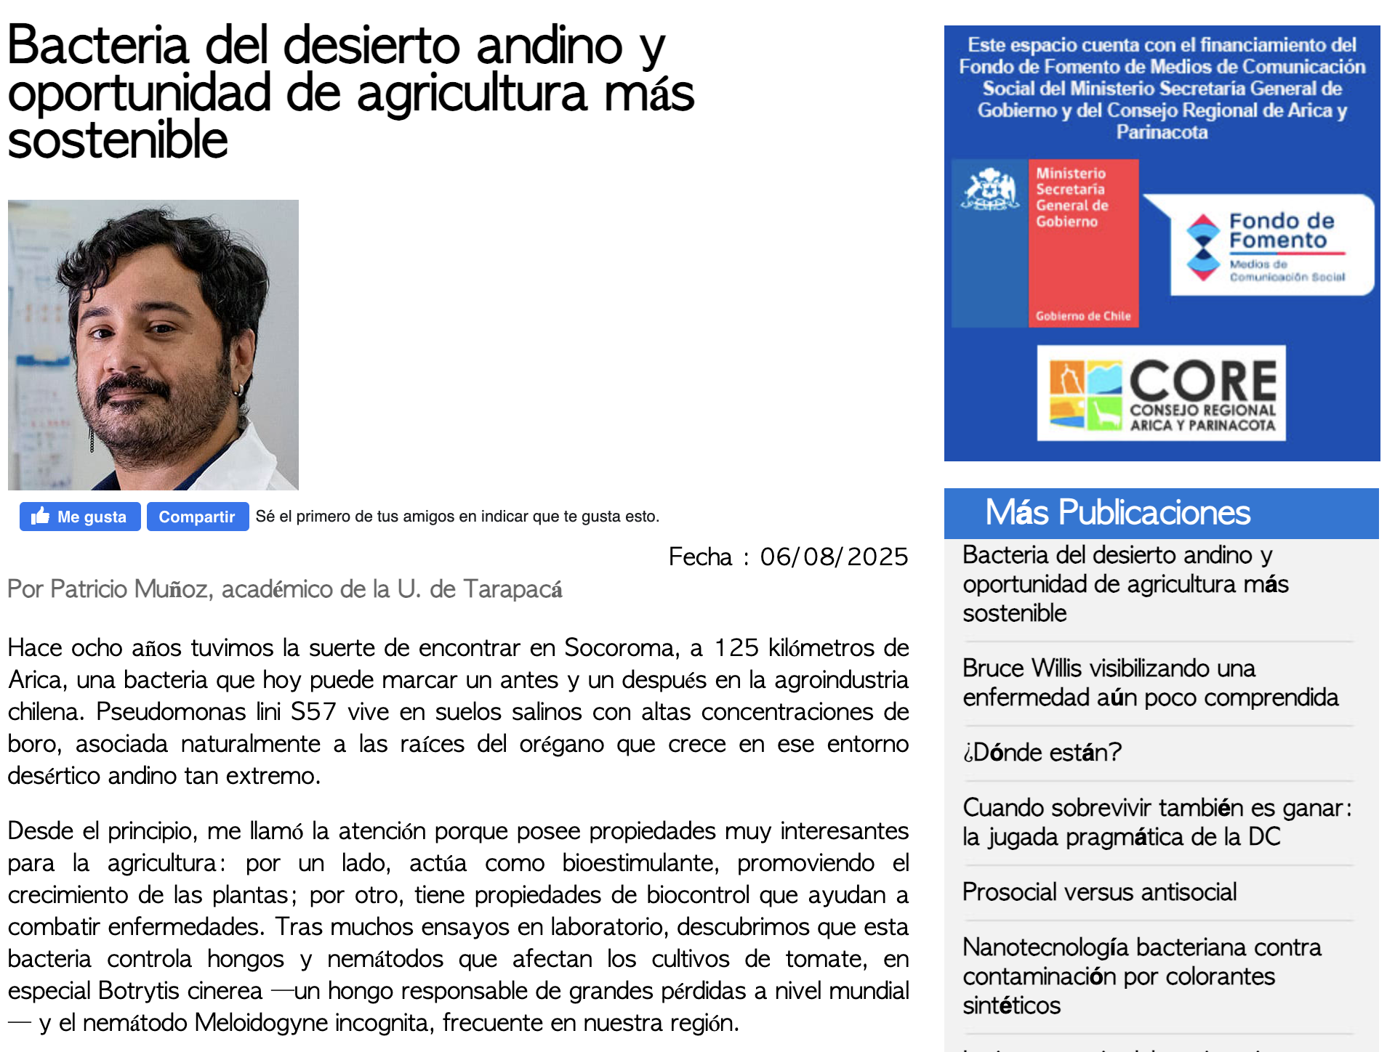
Licenciamiento Socialmente Responsable en la Universidad de Tarapacá
ESTATUTOS UTA. DFL 16, 11 JULIO 2024
Artículo 64.- De la Propiedad Intelectual e Industrial. A través de un reglamento se establecerá una política de propiedad intelectual e industrial que permita fomentar las actividades de investigación, creación e innovación de sus académicos, resguardando los derechos de la institución. Asimismo, dicho reglamento establecerá las formas de acceso público al conocimiento creado en la universidad, debiendo en todo caso respetar los derechos de terceros en virtud de la legislación vigente.
Notes:
Claro, aquí tienes una lámina concisa que resume las ideas centrales de los artículos "Leviatán" y "Leviatán II" de Jorge Rojas, enfocándose en la Propiedad Intelectual (PI) y la Transferencia Tecnológica (TT) en Chile:
Lámina: Reconfigurando el Leviatán: PI y TT para el Bienestar Social en Chile
(Visión de Jorge Rojas)
Problema Central Identificado: El sistema chileno de Propiedad Intelectual (PI) y Transferencia Tecnológica (TT), influenciado por el modelo estadounidense de la Ley Bayh-Dole, ha priorizado la maximización del beneficio económico por sobre el interés público y el retorno social de la innovación financiada con fondos estatales. Esto genera:
Acceso restringido a tecnologías fundamentales (ej. "herramientas de investigación") y una débil o inexistente "excepción de investigación" para usos académicos o experimentales.
Métricas de éxito incompletas, enfocadas en patentes y licencias, sin valorar el impacto social, ambiental y cultural.
Riesgo de fragmentación de la PI ("anticommons") que dificulta la colaboración.
Baja inversión en I+D+i comparada internacionalmente, limitando la generación de innovaciones transferibles.
Adopción acrítica de normativas extranjeras (cláusulas "TRIPS plus") que no se ajustan a la realidad y capacidades de Chile.
Propuestas Clave para una Gestión Estratégica y Socialmente Responsable: Jorge Rojas defiende que el Estado (el "Leviatán") debe funcionar como un "instrumentum regni" (herramienta del reino) al servicio de la ciudadanía, utilizando la PI y TT para el bienestar colectivo. Para ello, propone:
Mandato de Licenciamiento Socialmente Responsable (LSR): La legislación debe exigir que las tecnologías desarrolladas con fondos públicos, especialmente en áreas críticas como salud y alimentación, garanticen el acceso universal y el interés público, incluyendo cláusulas para licencias no exclusivas y la posibilidad de intervención estatal en emergencias.
Métricas de Retorno Ampliado: Implementar la evaluación obligatoria del impacto social, ambiental y cultural de las innovaciones (ej. reducción de listas de espera en salud, mejora de procesos productivos locales, valor nutricional) para orientar la investigación hacia problemas nacionales y los Objetivos de Desarrollo Sostenible (ODS).
Inversión Pública Estratégica: El Estado, como financiador del riesgo inicial en I+D, debe participar activamente en las fases tempranas de Empresas de Base Científico-Tecnológica (EBCTs) para asegurar que el valor generado por la inversión pública retorne proporcionalmente a la sociedad.
Legislación de PI Adaptada a Chile: Diseñar un sistema legal que aproveche las flexibilidades del tratado ADPIC, en lugar de importar modelos acríticamente. Esto implica:
Incluir una "excepción de investigación" expresa que permita a universidades usar tecnologías patentadas con fines experimentales.
Exigir la divulgación del origen de recursos genéticos y conocimientos tradicionales en las solicitudes de patente, garantizando un reparto equitativo de beneficios con las comunidades originarias.
Modernizar y agilizar los procedimientos de patentamiento, modelos de utilidad y diseños industriales, con nuevas exclusiones de patentabilidad como el software.
Aumento Significativo de la Inversión en I+D+i: Tanto el sector público como el privado deben incrementar sustancialmente los recursos destinados a la ciencia, tecnología e innovación, lo cual es fundamental para generar resultados transferibles y fomentar la "Grass Root Innovation".
En síntesis: Se aboga por un sistema de PI e Innovación en Chile que sea equitativo, socialmente responsable y que honre la inversión pública, alineando los objetivos económicos con el beneficio colectivo a largo plazo.

Slide 31
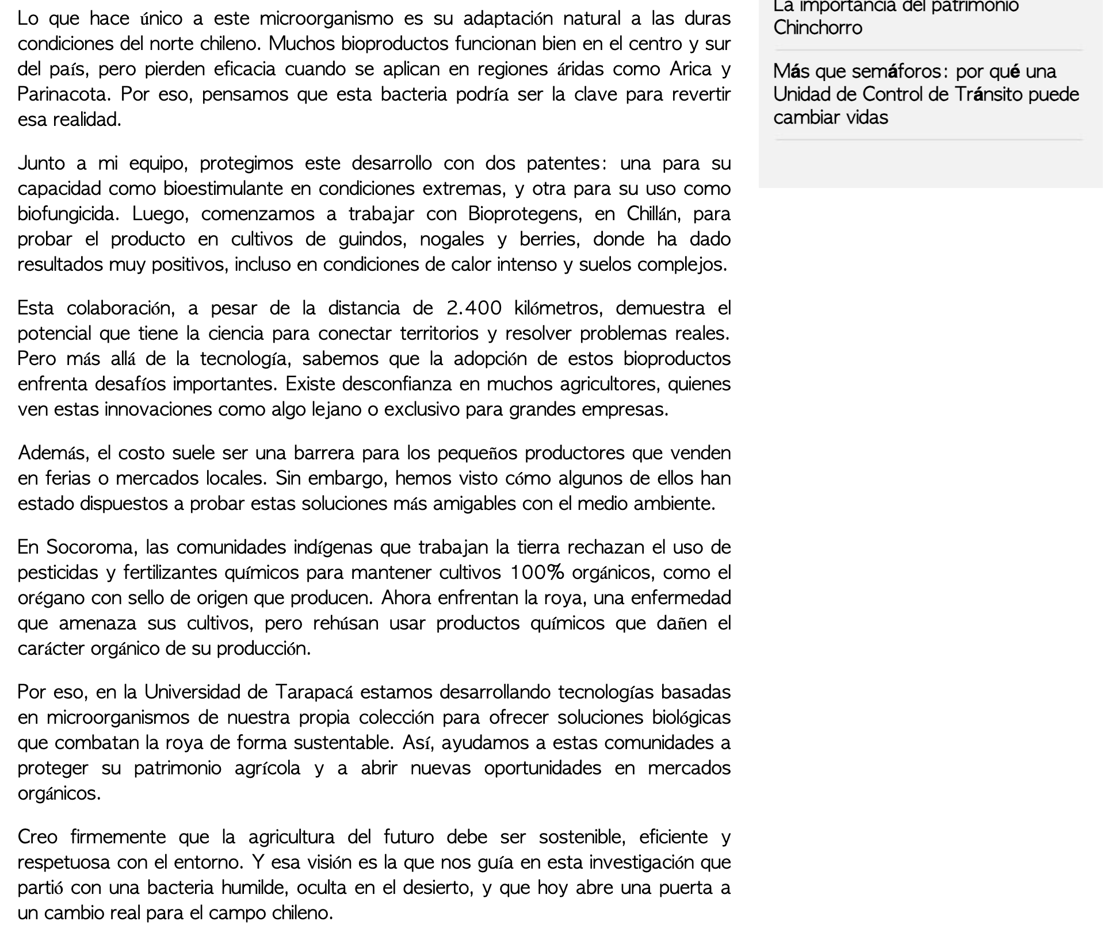
Licenciamiento Socialmente Responsable en la Universidad de Tarapacá
ESTATUTOS UTA. DFL 16, 11 JULIO 2024
Artículo 64.- De la Propiedad Intelectual e Industrial. A través de un reglamento se establecerá una política de propiedad intelectual e industrial que permita fomentar las actividades de investigación, creación e innovación de sus académicos, resguardando los derechos de la institución. Asimismo, dicho reglamento establecerá las formas de acceso público al conocimiento creado en la universidad, debiendo en todo caso respetar los derechos de terceros en virtud de la legislación vigente.
Notes:
Claro, aquí tienes una lámina concisa que resume las ideas centrales de los artículos "Leviatán" y "Leviatán II" de Jorge Rojas, enfocándose en la Propiedad Intelectual (PI) y la Transferencia Tecnológica (TT) en Chile:
Lámina: Reconfigurando el Leviatán: PI y TT para el Bienestar Social en Chile
(Visión de Jorge Rojas)
Problema Central Identificado: El sistema chileno de Propiedad Intelectual (PI) y Transferencia Tecnológica (TT), influenciado por el modelo estadounidense de la Ley Bayh-Dole, ha priorizado la maximización del beneficio económico por sobre el interés público y el retorno social de la innovación financiada con fondos estatales. Esto genera:
Acceso restringido a tecnologías fundamentales (ej. "herramientas de investigación") y una débil o inexistente "excepción de investigación" para usos académicos o experimentales.
Métricas de éxito incompletas, enfocadas en patentes y licencias, sin valorar el impacto social, ambiental y cultural.
Riesgo de fragmentación de la PI ("anticommons") que dificulta la colaboración.
Baja inversión en I+D+i comparada internacionalmente, limitando la generación de innovaciones transferibles.
Adopción acrítica de normativas extranjeras (cláusulas "TRIPS plus") que no se ajustan a la realidad y capacidades de Chile.
Propuestas Clave para una Gestión Estratégica y Socialmente Responsable: Jorge Rojas defiende que el Estado (el "Leviatán") debe funcionar como un "instrumentum regni" (herramienta del reino) al servicio de la ciudadanía, utilizando la PI y TT para el bienestar colectivo. Para ello, propone:
Mandato de Licenciamiento Socialmente Responsable (LSR): La legislación debe exigir que las tecnologías desarrolladas con fondos públicos, especialmente en áreas críticas como salud y alimentación, garanticen el acceso universal y el interés público, incluyendo cláusulas para licencias no exclusivas y la posibilidad de intervención estatal en emergencias.
Métricas de Retorno Ampliado: Implementar la evaluación obligatoria del impacto social, ambiental y cultural de las innovaciones (ej. reducción de listas de espera en salud, mejora de procesos productivos locales, valor nutricional) para orientar la investigación hacia problemas nacionales y los Objetivos de Desarrollo Sostenible (ODS).
Inversión Pública Estratégica: El Estado, como financiador del riesgo inicial en I+D, debe participar activamente en las fases tempranas de Empresas de Base Científico-Tecnológica (EBCTs) para asegurar que el valor generado por la inversión pública retorne proporcionalmente a la sociedad.
Legislación de PI Adaptada a Chile: Diseñar un sistema legal que aproveche las flexibilidades del tratado ADPIC, en lugar de importar modelos acríticamente. Esto implica:
Incluir una "excepción de investigación" expresa que permita a universidades usar tecnologías patentadas con fines experimentales.
Exigir la divulgación del origen de recursos genéticos y conocimientos tradicionales en las solicitudes de patente, garantizando un reparto equitativo de beneficios con las comunidades originarias.
Modernizar y agilizar los procedimientos de patentamiento, modelos de utilidad y diseños industriales, con nuevas exclusiones de patentabilidad como el software.
Aumento Significativo de la Inversión en I+D+i: Tanto el sector público como el privado deben incrementar sustancialmente los recursos destinados a la ciencia, tecnología e innovación, lo cual es fundamental para generar resultados transferibles y fomentar la "Grass Root Innovation".
En síntesis: Se aboga por un sistema de PI e Innovación en Chile que sea equitativo, socialmente responsable y que honre la inversión pública, alineando los objetivos económicos con el beneficio colectivo a largo plazo.

Slide 32
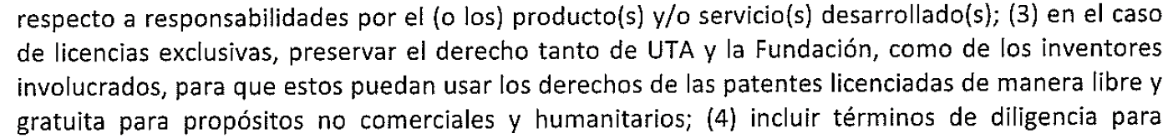
CLÁUSULA DE PI SOBRE LICENCIAS EXCLUSIVAS CONVENIO UTA Y CONTRAPARTE EN PROYECTO DE I+D

Slide 33
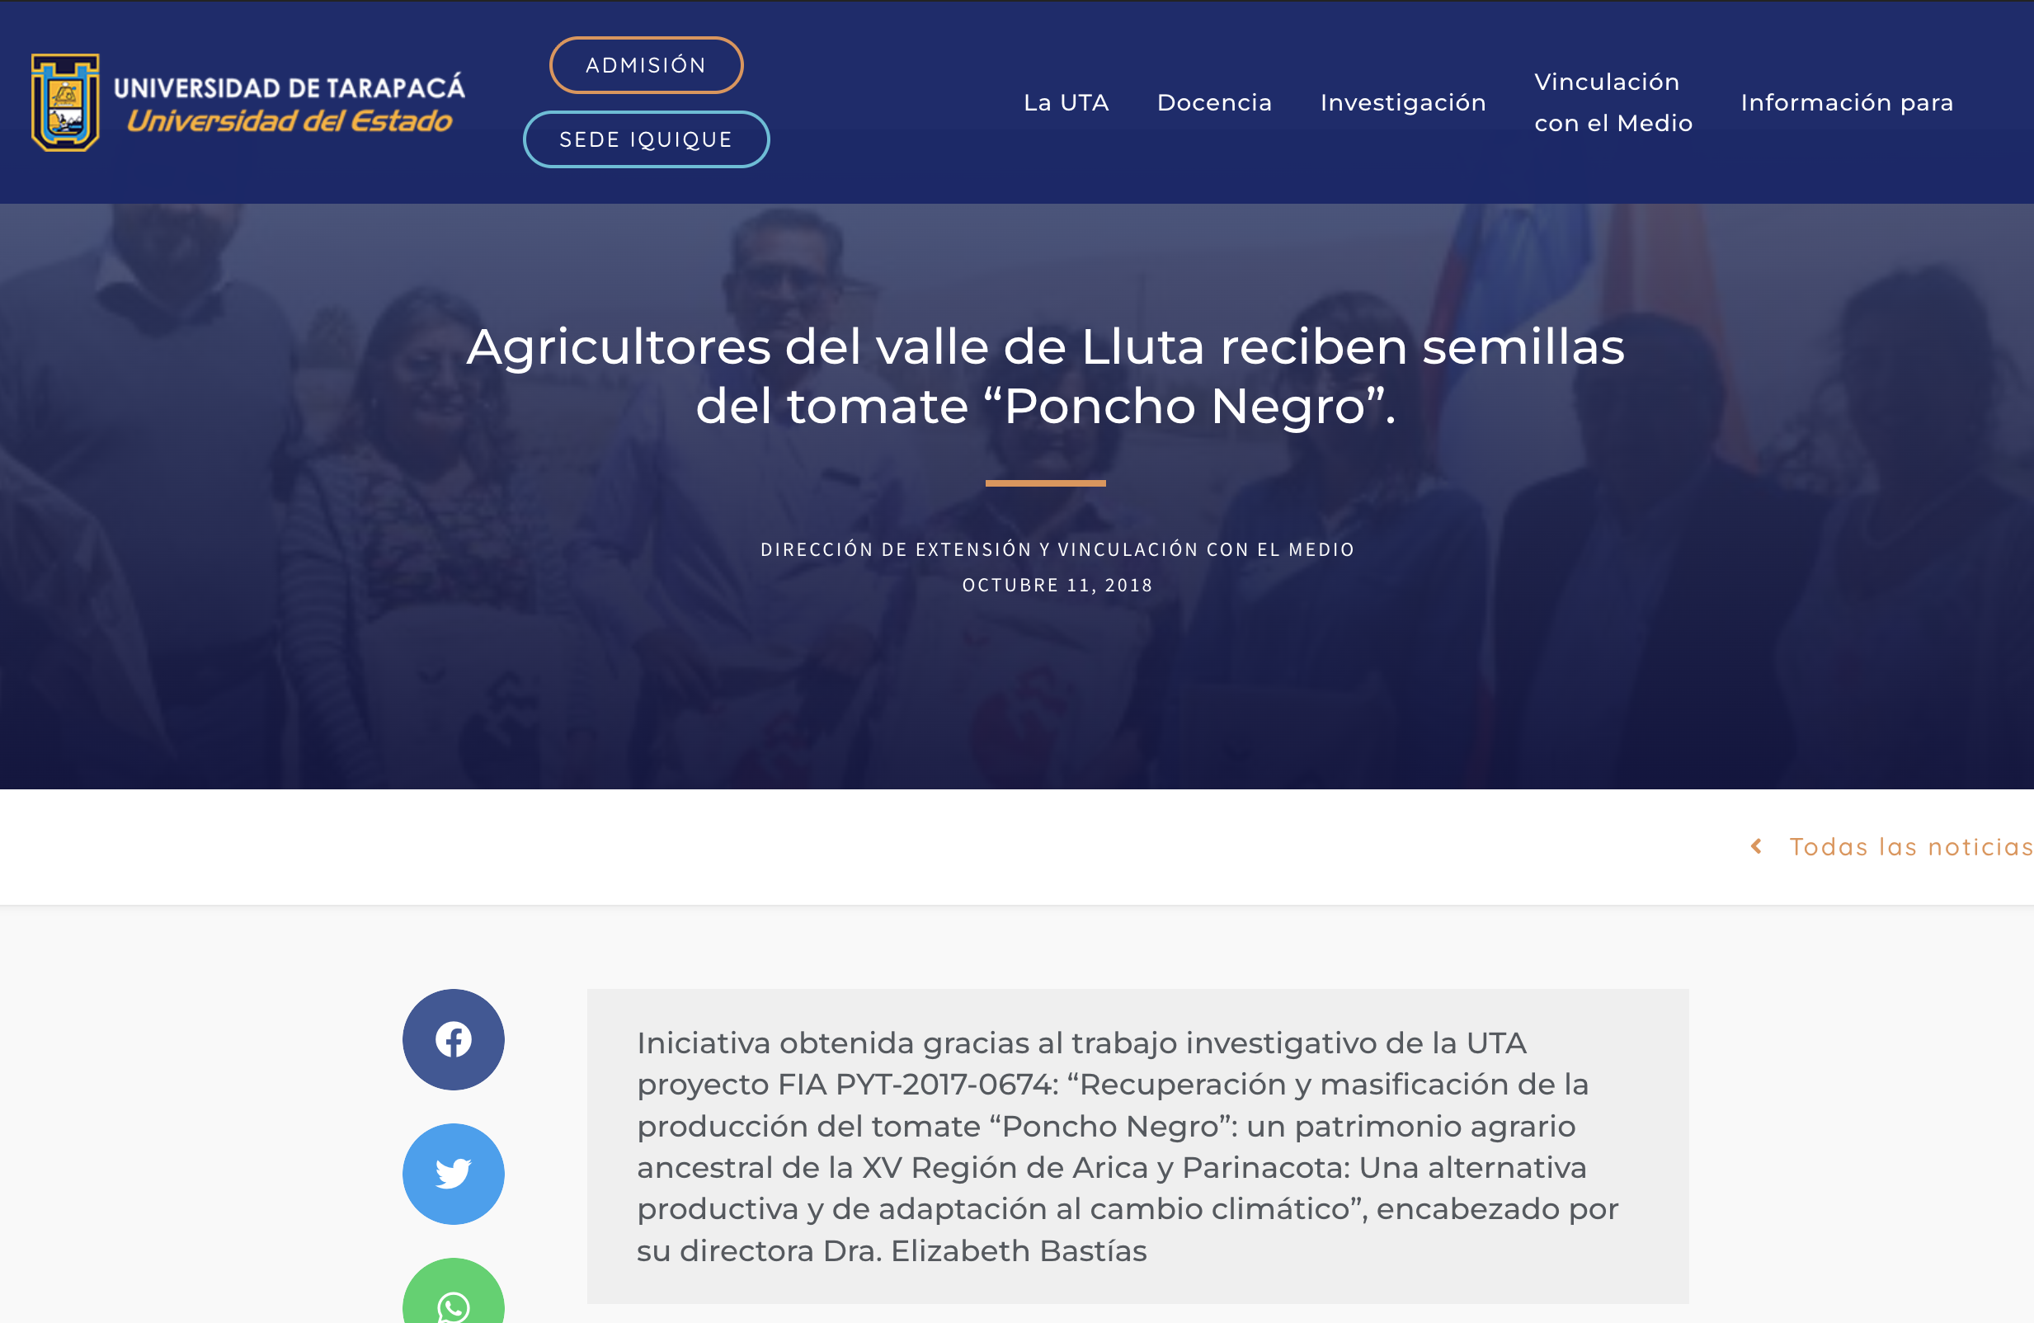
Licenciamiento Socialmente Responsable en la Universidad de Tarapacá
Notes:
Claro, aquí tienes una lámina concisa que resume las ideas centrales de los artículos "Leviatán" y "Leviatán II" de Jorge Rojas, enfocándose en la Propiedad Intelectual (PI) y la Transferencia Tecnológica (TT) en Chile:
Lámina: Reconfigurando el Leviatán: PI y TT para el Bienestar Social en Chile
(Visión de Jorge Rojas)
Problema Central Identificado: El sistema chileno de Propiedad Intelectual (PI) y Transferencia Tecnológica (TT), influenciado por el modelo estadounidense de la Ley Bayh-Dole, ha priorizado la maximización del beneficio económico por sobre el interés público y el retorno social de la innovación financiada con fondos estatales. Esto genera:
Acceso restringido a tecnologías fundamentales (ej. "herramientas de investigación") y una débil o inexistente "excepción de investigación" para usos académicos o experimentales.
Métricas de éxito incompletas, enfocadas en patentes y licencias, sin valorar el impacto social, ambiental y cultural.
Riesgo de fragmentación de la PI ("anticommons") que dificulta la colaboración.
Baja inversión en I+D+i comparada internacionalmente, limitando la generación de innovaciones transferibles.
Adopción acrítica de normativas extranjeras (cláusulas "TRIPS plus") que no se ajustan a la realidad y capacidades de Chile.
Propuestas Clave para una Gestión Estratégica y Socialmente Responsable: Jorge Rojas defiende que el Estado (el "Leviatán") debe funcionar como un "instrumentum regni" (herramienta del reino) al servicio de la ciudadanía, utilizando la PI y TT para el bienestar colectivo. Para ello, propone:
Mandato de Licenciamiento Socialmente Responsable (LSR): La legislación debe exigir que las tecnologías desarrolladas con fondos públicos, especialmente en áreas críticas como salud y alimentación, garanticen el acceso universal y el interés público, incluyendo cláusulas para licencias no exclusivas y la posibilidad de intervención estatal en emergencias.
Métricas de Retorno Ampliado: Implementar la evaluación obligatoria del impacto social, ambiental y cultural de las innovaciones (ej. reducción de listas de espera en salud, mejora de procesos productivos locales, valor nutricional) para orientar la investigación hacia problemas nacionales y los Objetivos de Desarrollo Sostenible (ODS).
Inversión Pública Estratégica: El Estado, como financiador del riesgo inicial en I+D, debe participar activamente en las fases tempranas de Empresas de Base Científico-Tecnológica (EBCTs) para asegurar que el valor generado por la inversión pública retorne proporcionalmente a la sociedad.
Legislación de PI Adaptada a Chile: Diseñar un sistema legal que aproveche las flexibilidades del tratado ADPIC, en lugar de importar modelos acríticamente. Esto implica:
Incluir una "excepción de investigación" expresa que permita a universidades usar tecnologías patentadas con fines experimentales.
Exigir la divulgación del origen de recursos genéticos y conocimientos tradicionales en las solicitudes de patente, garantizando un reparto equitativo de beneficios con las comunidades originarias.
Modernizar y agilizar los procedimientos de patentamiento, modelos de utilidad y diseños industriales, con nuevas exclusiones de patentabilidad como el software.
Aumento Significativo de la Inversión en I+D+i: Tanto el sector público como el privado deben incrementar sustancialmente los recursos destinados a la ciencia, tecnología e innovación, lo cual es fundamental para generar resultados transferibles y fomentar la "Grass Root Innovation".
En síntesis: Se aboga por un sistema de PI e Innovación en Chile que sea equitativo, socialmente responsable y que honre la inversión pública, alineando los objetivos económicos con el beneficio colectivo a largo plazo.

Slide 34


La Universidad de Tarapacá
y el caso del tomate Poncho Negro. Protección como variedad vegetal.
Durante más de seis años un grupo de científicos de la Universidad de Tarapacá, liderados por la Profesora Dra. Elizabeth Bastías, trabajaron en el mejoramiento genético de una variedad de tomate ancestral del extremo norte de Chile y crearon el Tunka Payani, un tomate resistente al cambio climático y que fue trabajado en conjunto con los agricultores de la Región de Arica y Parinacota.
En el proyecto participan también como asociados la comunidad indígena Chika Chapisca , lo que resulta fundamental en el enfoque de la UTA, para dar cumplimiento a la legislación nacional, y a los tratados internaciones suscritos por Chile en relación a reconocer la titularidad ancestral de los recursos genéticos y CT, y compartir beneficios con las comunidades ancestrales.
Notes:
Texto reducido a 6000 caracteres:
El sistema chileno de Gestión de Propiedad Intelectual (GPI) y Transferencia de Tecnología (TT) está inspirado en la Bayh-Dole Act de 1980, un modelo ampliamente adoptado en distintas regiones. Este enfoque ha sido central en mis actividades de investigación y docencia en América Latina, fomentando políticas y regulaciones para la gestión de PI, creación de spin-offs y transferencia tecnológica, desde mi rol en la Universidad de California durante 15 años.
En Chile, la regulación vinculada a Fondecyt, principal fondo de ciencias básicas, se basa en el DFL 33 de 1981. Esta exige la devolución del subsidio si se patenta, aunque, dado el enfoque de Fondecyt en ciencias básicas, solo 20 de sus 16 mil proyectos han derivado en patentes. La investigación financiada se centra más en etapas iniciales de conocimiento, protegidas por normas de Derecho de Autor, lo que explica el escaso uso de estas disposiciones.
El desarrollo internacional avanza hacia modelos de GPI socialmente responsables. Estos garantizan acceso equitativo a tecnologías financiadas con fondos públicos en áreas clave como salud y alimentación. En este contexto, conceptos como “march-in rights” no han desincentivado la participación privada en universidades líderes. En cambio, fortalecen objetivos públicos y permiten la creación de sistemas de acceso a recursos genéticos y conocimiento tradicional, fundamentales para comunidades indígenas.
La regulación internacional exige un consentimiento informado previo para comunidades indígenas, titulares legítimas de conocimientos ancestrales (TK). Esto evita abusos y fomenta innovaciones inclusivas, como en la “Grass Root Innovation” promovida en India. Ejemplos de controversias sobre biopiratería, como neem, ayahuasca o maqui, subrayan la necesidad de un marco ético para la PI.
A pesar del potencial de la biodiversidad chilena, su aprovechamiento requiere mayor inversión en I+D+i. En Chile, menos del 10% de la investigación en salud aborda enfermedades de alta carga global, reflejando el “10/90 gap”. Mientras tanto, las licencias compulsorias son herramientas clave para garantizar acceso a tecnologías esenciales, asegurando que el sector público pueda responder a calamidades sin depender exclusivamente de intereses privados.
Buenas prácticas internacionales desaconsejan licencias exclusivas, salvo en casos excepcionales, ya que estas pueden bloquear nuevas investigaciones, como ocurrió con el gen Xa21 en el International Rice Research Institute. En Chile, el cumplimiento con TRIPS permite proteger tecnologías locales y adaptar desarrollos científicos sin vulnerar PI extranjera. Casos como el patentamiento de microorganismos muestran cómo las flexibilidades del TRIPS pueden impulsar la biotecnología.
Finalmente, la falta de financiamiento público y privado en ciencia y tecnología limita la transferencia tecnológica en Chile. A pesar de las demandas al Gobierno, el sector privado aún está ausente. Países como Finlandia y Nueva Zelanda demuestran que invertir sostenidamente en investigación y educación, respetando comunidades indígenas, genera desarrollo sostenible. Incrementar la inversión en I+D+i es esencial para que Chile alcance sus metas de largo plazo, equilibrando las necesidades sociales y económicas.
Las universidades, como motores de innovación, tienen un papel clave en la construcción de un futuro más sostenible. Para lograrlo, deben alinear sus políticas de propiedad intelectual (PI) con los Objetivos de Desarrollo Sostenible (ODS) de la Agenda 2030.
¿Cómo hacerlo?
Integrar la Agenda 2030 en la estrategia de PI: Identificar los ODS relevantes para la investigación universitaria y desarrollar indicadores para medir el progreso.
Adoptar prácticas de licenciamiento responsables: Priorizar licencias abiertas, negociar condiciones justas y colaborar con socios comprometidos con el desarrollo sostenible.
Fomentar la innovación inclusiva: Apoyar startups, programas de transferencia de tecnología y colaboraciones con la industria para democratizar el acceso a la tecnología.
Gestionar la PI de forma transparente y responsable: Publicar información sobre patentes y licencias, y rendir cuentas sobre el uso de los ingresos generados.
Desafíos y oportunidades:
Nuevas tecnologías: La IA y la biotecnología presentan desafíos y oportunidades en la gestión de la PI.
Cambio climático: La PI puede ser una herramienta clave para combatir el cambio climático.
En resumen, las universidades deben pasar de una visión centrada en el beneficio económico a una visión más integral que considere el impacto social y ambiental de la innovación. Al alinear sus políticas de PI con la Agenda 2030, las universidades pueden contribuir a un futuro más sostenible y equitativo.
En pocas palabras, las universidades deben utilizar su PI para el bien común, promoviendo la innovación, la sostenibilidad y la equidad.

Slide 35
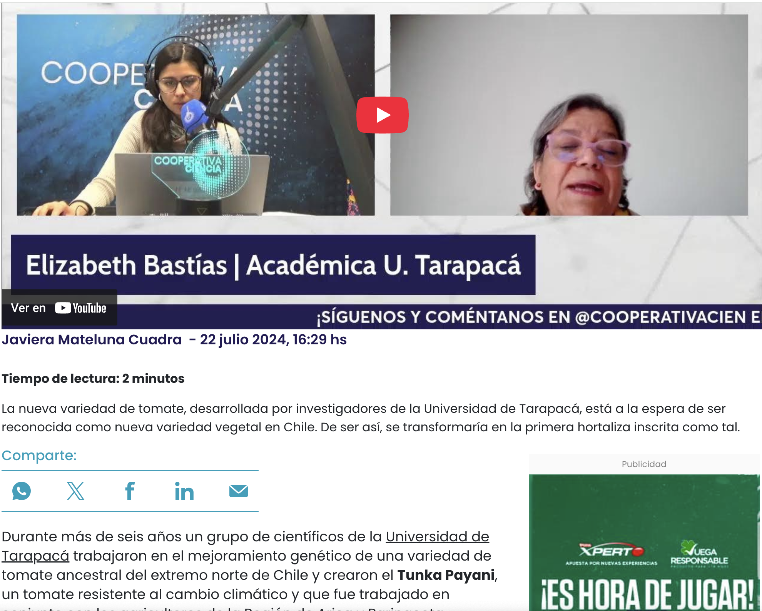
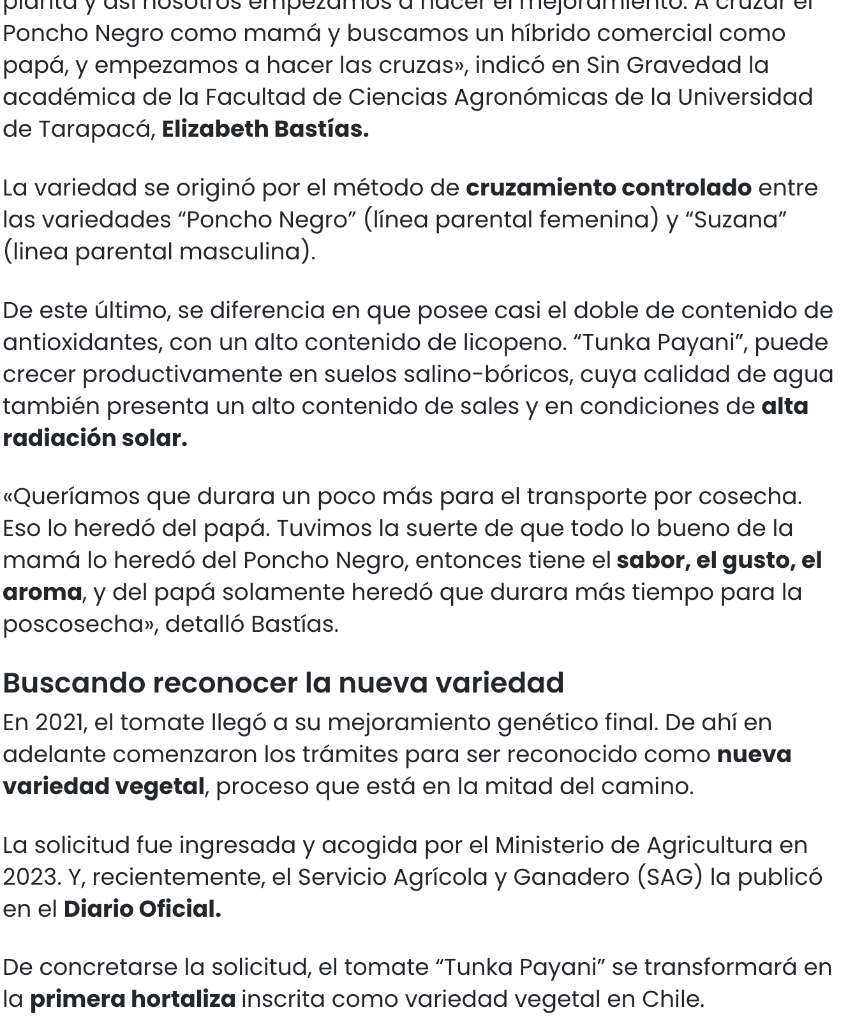
Licenciamiento Socialmente Responsable en la Universidad de Tarapacá
Notes:
Claro, aquí tienes una lámina concisa que resume las ideas centrales de los artículos "Leviatán" y "Leviatán II" de Jorge Rojas, enfocándose en la Propiedad Intelectual (PI) y la Transferencia Tecnológica (TT) en Chile:
Lámina: Reconfigurando el Leviatán: PI y TT para el Bienestar Social en Chile
(Visión de Jorge Rojas)
Problema Central Identificado: El sistema chileno de Propiedad Intelectual (PI) y Transferencia Tecnológica (TT), influenciado por el modelo estadounidense de la Ley Bayh-Dole, ha priorizado la maximización del beneficio económico por sobre el interés público y el retorno social de la innovación financiada con fondos estatales. Esto genera:
Acceso restringido a tecnologías fundamentales (ej. "herramientas de investigación") y una débil o inexistente "excepción de investigación" para usos académicos o experimentales.
Métricas de éxito incompletas, enfocadas en patentes y licencias, sin valorar el impacto social, ambiental y cultural.
Riesgo de fragmentación de la PI ("anticommons") que dificulta la colaboración.
Baja inversión en I+D+i comparada internacionalmente, limitando la generación de innovaciones transferibles.
Adopción acrítica de normativas extranjeras (cláusulas "TRIPS plus") que no se ajustan a la realidad y capacidades de Chile.
Propuestas Clave para una Gestión Estratégica y Socialmente Responsable: Jorge Rojas defiende que el Estado (el "Leviatán") debe funcionar como un "instrumentum regni" (herramienta del reino) al servicio de la ciudadanía, utilizando la PI y TT para el bienestar colectivo. Para ello, propone:
Mandato de Licenciamiento Socialmente Responsable (LSR): La legislación debe exigir que las tecnologías desarrolladas con fondos públicos, especialmente en áreas críticas como salud y alimentación, garanticen el acceso universal y el interés público, incluyendo cláusulas para licencias no exclusivas y la posibilidad de intervención estatal en emergencias.
Métricas de Retorno Ampliado: Implementar la evaluación obligatoria del impacto social, ambiental y cultural de las innovaciones (ej. reducción de listas de espera en salud, mejora de procesos productivos locales, valor nutricional) para orientar la investigación hacia problemas nacionales y los Objetivos de Desarrollo Sostenible (ODS).
Inversión Pública Estratégica: El Estado, como financiador del riesgo inicial en I+D, debe participar activamente en las fases tempranas de Empresas de Base Científico-Tecnológica (EBCTs) para asegurar que el valor generado por la inversión pública retorne proporcionalmente a la sociedad.
Legislación de PI Adaptada a Chile: Diseñar un sistema legal que aproveche las flexibilidades del tratado ADPIC, en lugar de importar modelos acríticamente. Esto implica:
Incluir una "excepción de investigación" expresa que permita a universidades usar tecnologías patentadas con fines experimentales.
Exigir la divulgación del origen de recursos genéticos y conocimientos tradicionales en las solicitudes de patente, garantizando un reparto equitativo de beneficios con las comunidades originarias.
Modernizar y agilizar los procedimientos de patentamiento, modelos de utilidad y diseños industriales, con nuevas exclusiones de patentabilidad como el software.
Aumento Significativo de la Inversión en I+D+i: Tanto el sector público como el privado deben incrementar sustancialmente los recursos destinados a la ciencia, tecnología e innovación, lo cual es fundamental para generar resultados transferibles y fomentar la "Grass Root Innovation".
En síntesis: Se aboga por un sistema de PI e Innovación en Chile que sea equitativo, socialmente responsable y que honre la inversión pública, alineando los objetivos económicos con el beneficio colectivo a largo plazo.

Slide 36
Desafíos Clave para Chile:
Aumentar la Inversión en I+D+i: Un mayor financiamiento público y privado es fundamental para generar resultados transferibles
Evitar la Adopción Acrítica: No copiar modelos extranjeros como Bayh-Dole sin evaluar sus debilidades y adaptar la legislación (ej., "TRIPS plus" clauses) a la realidad chilena y sus flexibilidades
Fortalecer Capacidades Institucionales: Desarrollar profesionales especializados en gestión de PI y TT que trabajen de forma coordinada con investigadores
Fomentar el Rol del Investigador Emprendedor: Los académicos son clave en el proceso de transferencia y deben contar con incentivos adecuados (académicos y financieros) para explorar la explotación comercial de sus investigaciones
Notes:
Claro, aquí tienes una lámina concisa que resume las ideas centrales de los artículos "Leviatán" y "Leviatán II" de Jorge Rojas, enfocándose en la Propiedad Intelectual (PI) y la Transferencia Tecnológica (TT) en Chile:
Lámina: Reconfigurando el Leviatán: PI y TT para el Bienestar Social en Chile
(Visión de Jorge Rojas)
Problema Central Identificado: El sistema chileno de Propiedad Intelectual (PI) y Transferencia Tecnológica (TT), influenciado por el modelo estadounidense de la Ley Bayh-Dole, ha priorizado la maximización del beneficio económico por sobre el interés público y el retorno social de la innovación financiada con fondos estatales. Esto genera:
Acceso restringido a tecnologías fundamentales (ej. "herramientas de investigación") y una débil o inexistente "excepción de investigación" para usos académicos o experimentales.
Métricas de éxito incompletas, enfocadas en patentes y licencias, sin valorar el impacto social, ambiental y cultural.
Riesgo de fragmentación de la PI ("anticommons") que dificulta la colaboración.
Baja inversión en I+D+i comparada internacionalmente, limitando la generación de innovaciones transferibles.
Adopción acrítica de normativas extranjeras (cláusulas "TRIPS plus") que no se ajustan a la realidad y capacidades de Chile.
Propuestas Clave para una Gestión Estratégica y Socialmente Responsable: Jorge Rojas defiende que el Estado (el "Leviatán") debe funcionar como un "instrumentum regni" (herramienta del reino) al servicio de la ciudadanía, utilizando la PI y TT para el bienestar colectivo. Para ello, propone:
Mandato de Licenciamiento Socialmente Responsable (LSR): La legislación debe exigir que las tecnologías desarrolladas con fondos públicos, especialmente en áreas críticas como salud y alimentación, garanticen el acceso universal y el interés público, incluyendo cláusulas para licencias no exclusivas y la posibilidad de intervención estatal en emergencias.
Métricas de Retorno Ampliado: Implementar la evaluación obligatoria del impacto social, ambiental y cultural de las innovaciones (ej. reducción de listas de espera en salud, mejora de procesos productivos locales, valor nutricional) para orientar la investigación hacia problemas nacionales y los Objetivos de Desarrollo Sostenible (ODS).
Inversión Pública Estratégica: El Estado, como financiador del riesgo inicial en I+D, debe participar activamente en las fases tempranas de Empresas de Base Científico-Tecnológica (EBCTs) para asegurar que el valor generado por la inversión pública retorne proporcionalmente a la sociedad.
Legislación de PI Adaptada a Chile: Diseñar un sistema legal que aproveche las flexibilidades del tratado ADPIC, en lugar de importar modelos acríticamente. Esto implica:
Incluir una "excepción de investigación" expresa que permita a universidades usar tecnologías patentadas con fines experimentales.
Exigir la divulgación del origen de recursos genéticos y conocimientos tradicionales en las solicitudes de patente, garantizando un reparto equitativo de beneficios con las comunidades originarias.
Modernizar y agilizar los procedimientos de patentamiento, modelos de utilidad y diseños industriales, con nuevas exclusiones de patentabilidad como el software.
Aumento Significativo de la Inversión en I+D+i: Tanto el sector público como el privado deben incrementar sustancialmente los recursos destinados a la ciencia, tecnología e innovación, lo cual es fundamental para generar resultados transferibles y fomentar la "Grass Root Innovation".
En síntesis: Se aboga por un sistema de PI e Innovación en Chile que sea equitativo, socialmente responsable y que honre la inversión pública, alineando los objetivos económicos con el beneficio colectivo a largo plazo.

